Slide 1

程序的基本要素

Slide 2
知识讲堂
函数
常量与变量
运算符与表达式

Slide 3
1. 变量
Dim MySqr As integer
Dim Circle As long
Dim height As single
Dim english As double
Dim math As string
Dim history As integer
Dim chemical As boolean

Slide 4
1. 变量
在程序的运行过程中，取值可以改变的量称为变量。
变量是用来记录程序运行时的数据的，所以每一个变量必须有一个名字，称为变量名。

Slide 5
1. 变量
Private Sub Form_Click()
Dim MySqr As integer
MySqr=Sqr(4)
print MySqr
End Sub

Slide 6
1. 变量
存储单元
变量名
用户
User
值
管理员
Administration
10
Id_刘12
ABC
Calculator01

Slide 7
1. 变量
每个变量对应计算机内存中的一块存储单元，当把数据赋给某一变量时，就是把数据存放到该变量所对应的内存单元中去。
当新的数值存放进去时，变量中原有的数值将被新值所覆盖。

Slide 8
1. 变量
Private Sub Form_Click()
Dim MySqr As integer
MySqr=Sqr(4)
MySqr=Sqr(16)
MySqr=Sqr(25)
MySqr=Sqr(49)
print MySqr
End Sub
存储单元
变量名
?
MySqr

Slide 9
1. 变量的命名规则
（1）变量名必须以字母或汉字开头，由字母、汉字、数字或下划线组成，长度不超过255个字符。
Paswod 中大01 one_07 one/07
2017qing 2016kou 2013_Re 88996
Wonlngojoneklgnouoenngrognrkgnorgungnkg_01

Slide 10
1. 变量的命名规则
（2）变量名不能与VB中的运算符、语句、函数、过程名、方法名、属性等系统已经使用的保留字相同。
integer、Dim、Single、Singel 、 Sub、Print、End、Caption 、 name 、 Rem、LET

Slide 11
1. 变量的命名规则
（3）在VB中不区分变量的大小写，如AB、Ab、aB、ab都表示同一变量。
Ingeter、integer、Dim、dim
Single、Singel 、 Sub、sub、
Print、End、Caption 、 name 、 Rem、LET
X1+x2 a/b a\b a-b a*b a^b

Slide 12
1. 变量的命名规则
（4）变量名称要便于记忆、有意义和简明，具有可读性，易于使用。

Slide 13
（1）语句Dim x As Integer作用是把x定义为（ ）变量。
A. 单精度型 B.整型 C.布尔型 D.字符型
（2）下列符号不能作为VB的变量名
A.3times B. pass4 C.文字5 D.k6
（3）下列符号中属于VB的合法变量名的是（ ）
A. m+k B.print C. k_3 D.double

Slide 14
（1）语句Dim x As Integer作用是把x定义为（ ）变量。
A. 单精度型 B.整型 C.布尔型 D.字符型
（2）下列符号不能作为VB的变量名
3times B. pass4 C.文字5 D.k6
（3）下列符号中属于VB的合法变量名的是（ ）
A. m+k B.print C. k_3 D.double

Slide 15
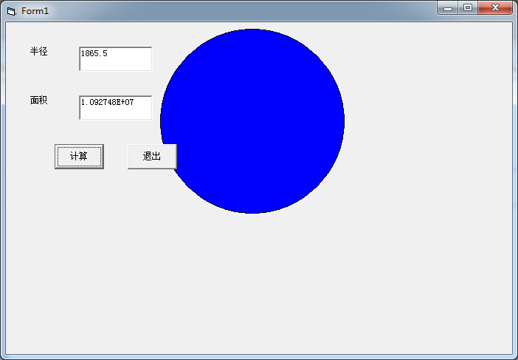
2.实践练习—画圆
Notes:
vb中FillStyle是控制透明的,默认为1(透明),该属性决定填充封闭图形的图案样式。
以下是FillStyle的赋值属性：0--实心 1--透明 2--水平线 3--垂直线 4--向上对角线、5--向下对角线 6--交叉线 7-- 对角交叉线

Slide 16
窗体的画圆方法
Circle(x,y),半径
Circle (2000, 5000), 800
Circle (4000, 5000), 800
Circle (6000, 5000), 800
Circle (3000, 6000), 800
Circle (5000, 6000), 800

